Slide 1
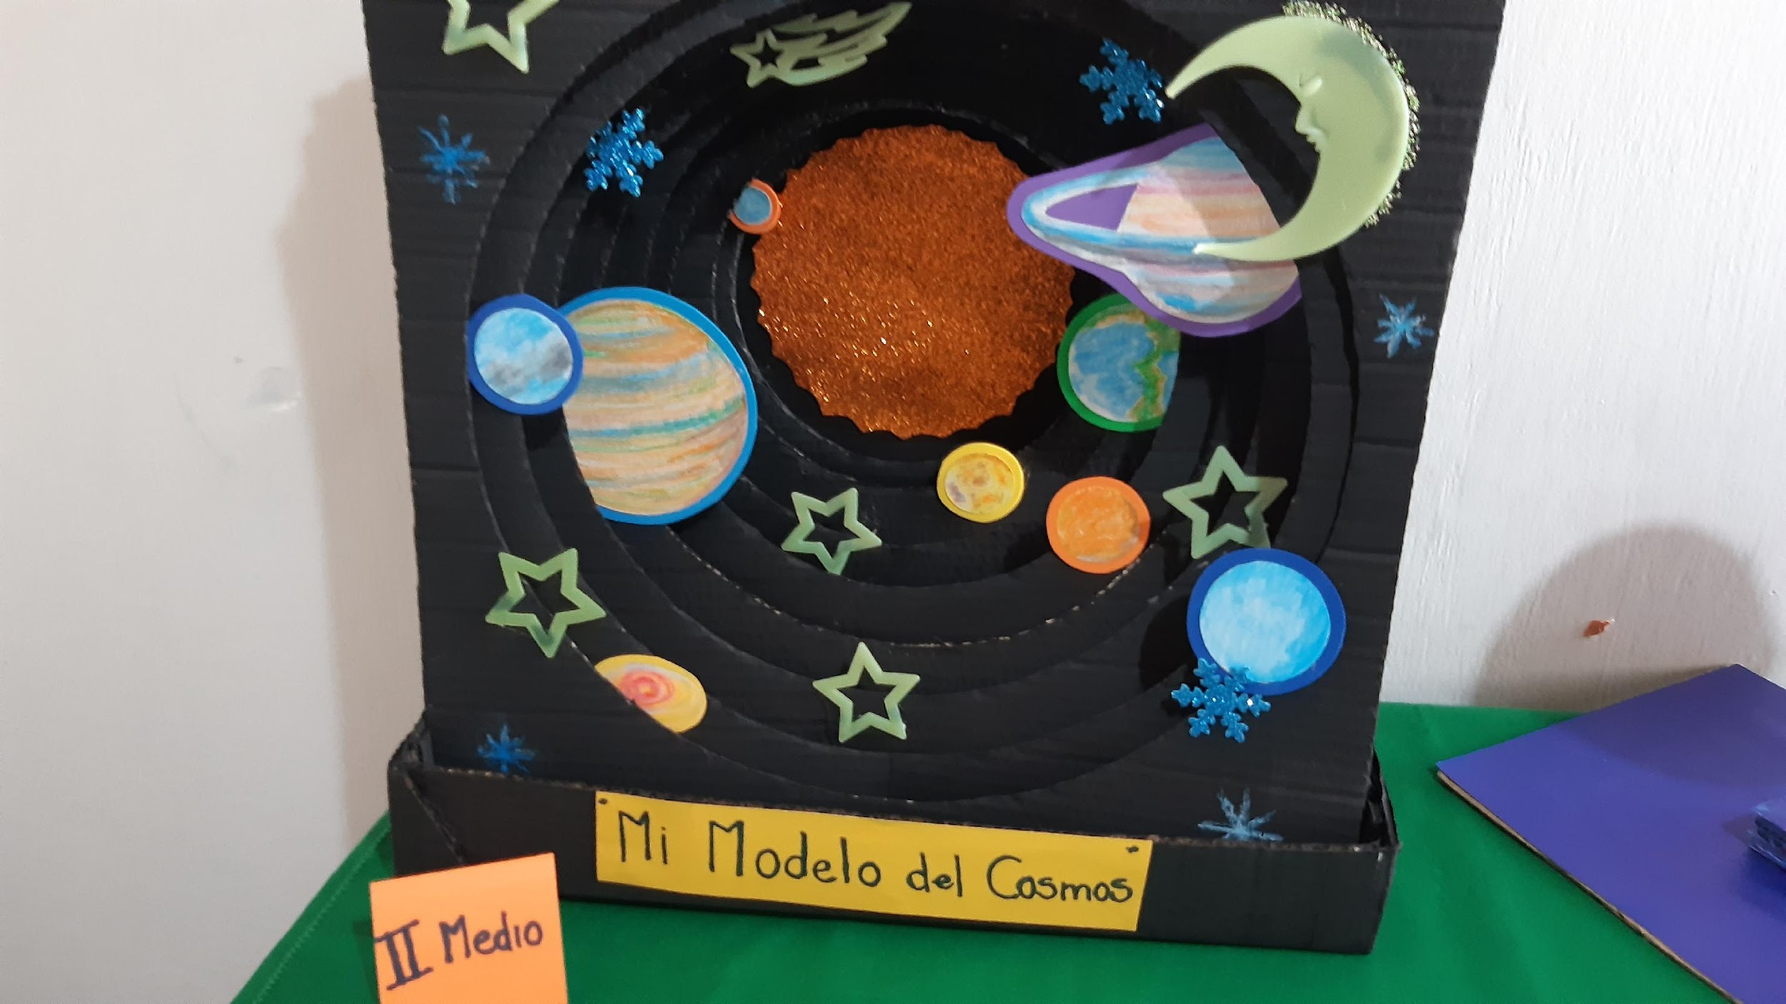
SEMANA DE LA CIENCIA Y LA TECNOLOGÍA II MEDIO PROYECTO: “MI MODELO DEL CÓSMOS”

Slide 2
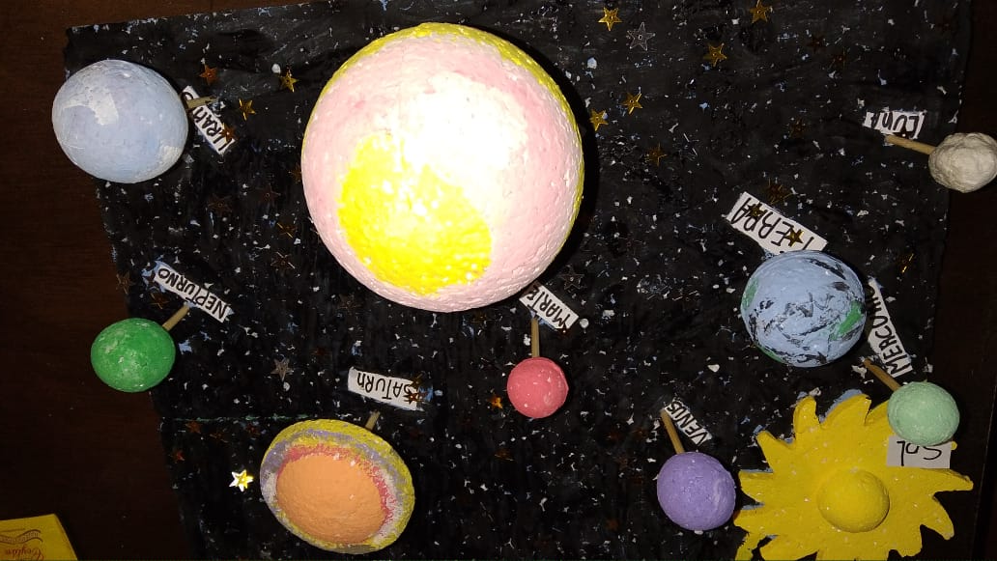
MAXIMILIANO GUERRA

Slide 3
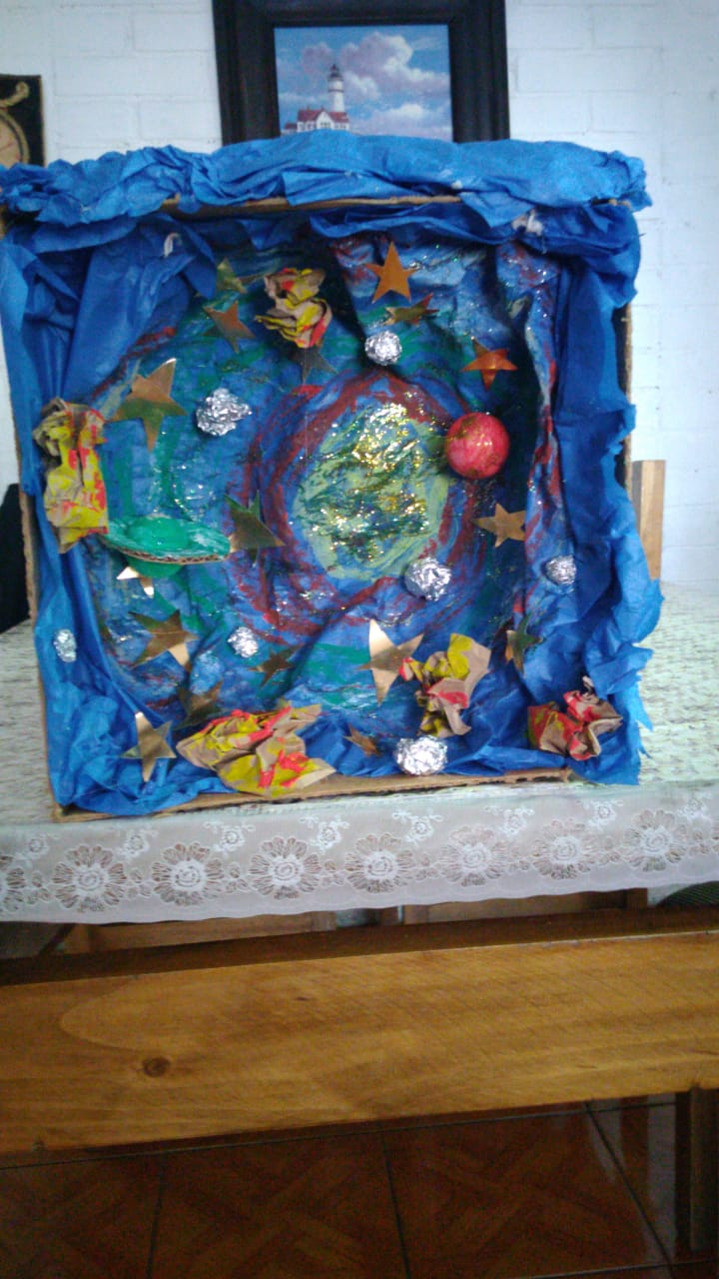
ALEXIS GUZMÁN

Slide 4
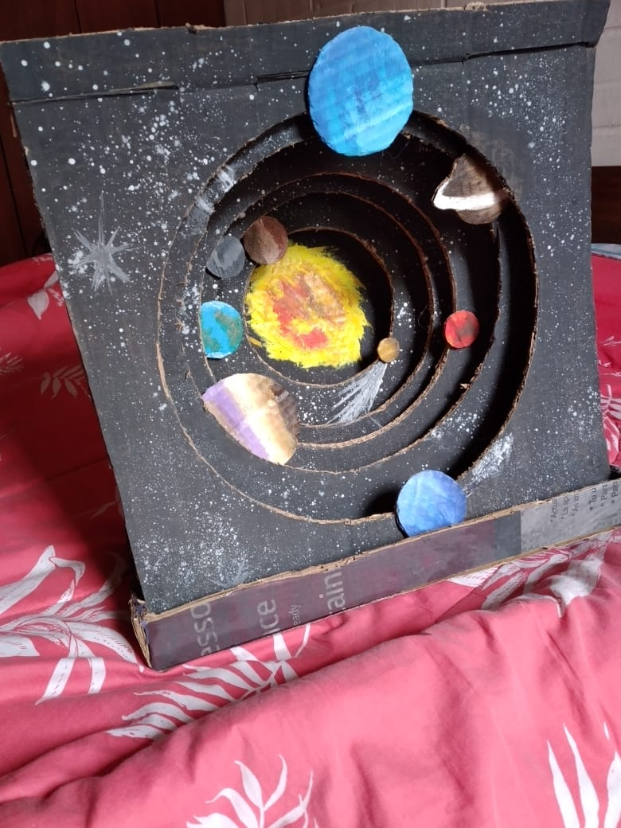
NICOLETT ORREGO Y FELIPE GARRIDO

Slide 5
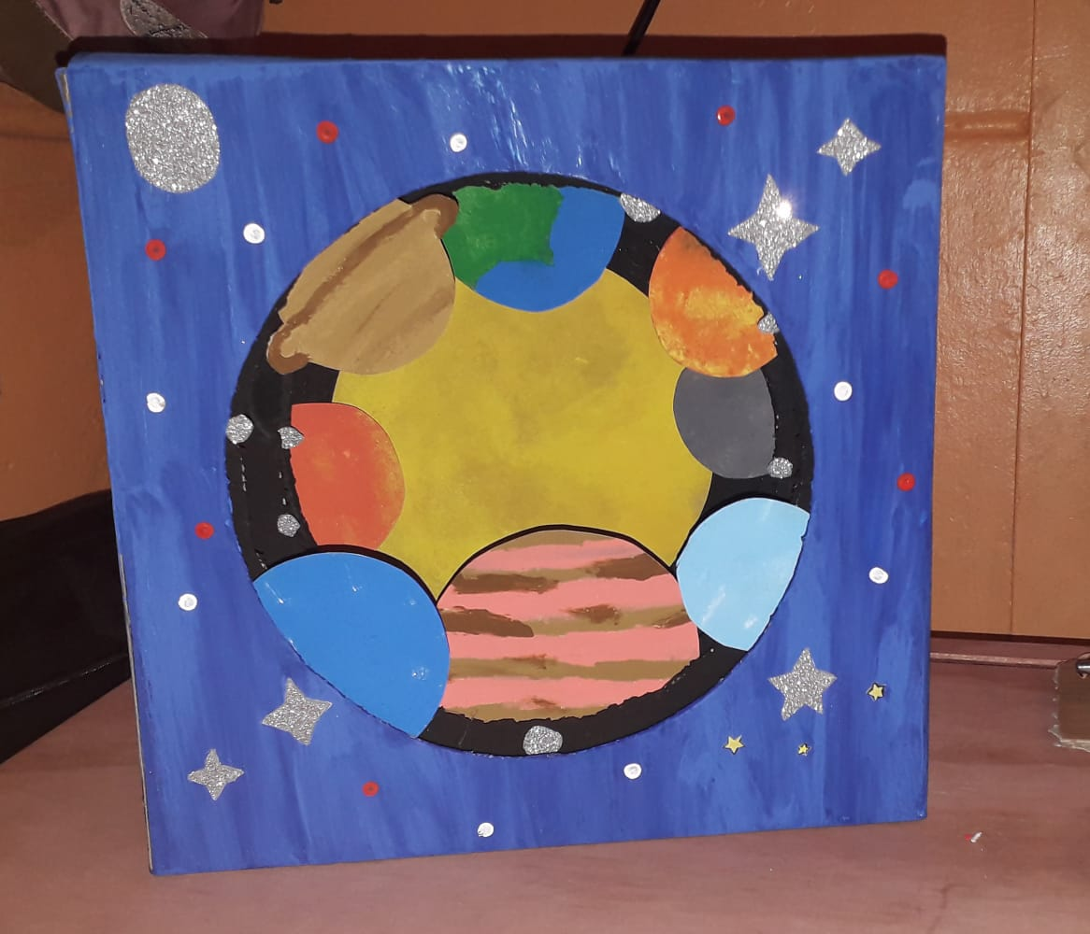
MARLEN ORTIZ

Slide 6
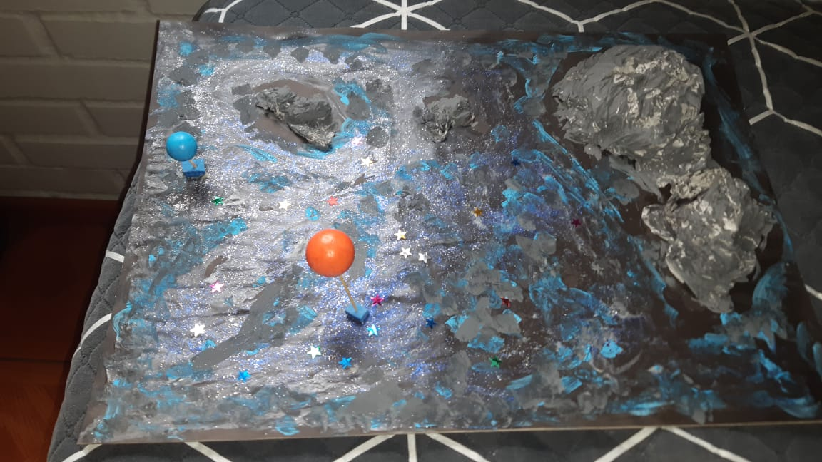
MARCELO JIMENEZ

Slide 7
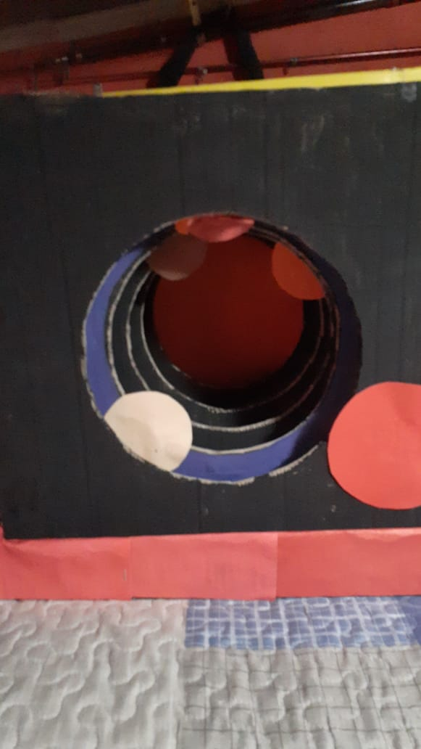
BRAYAN BUSTOS

Slide 8
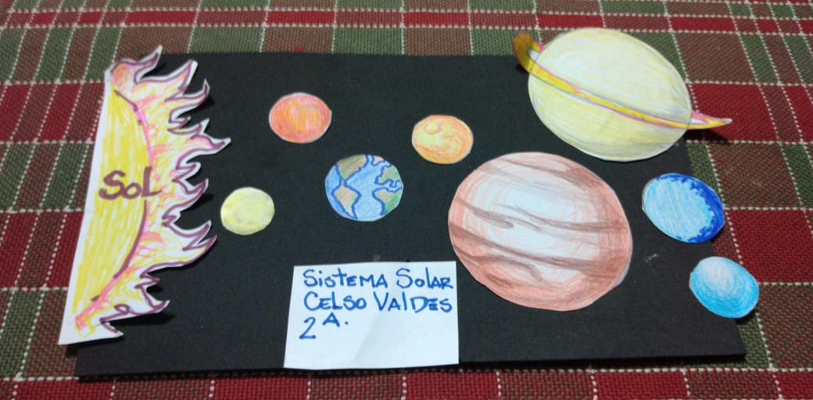
CELSO VALDÉS

Slide 9
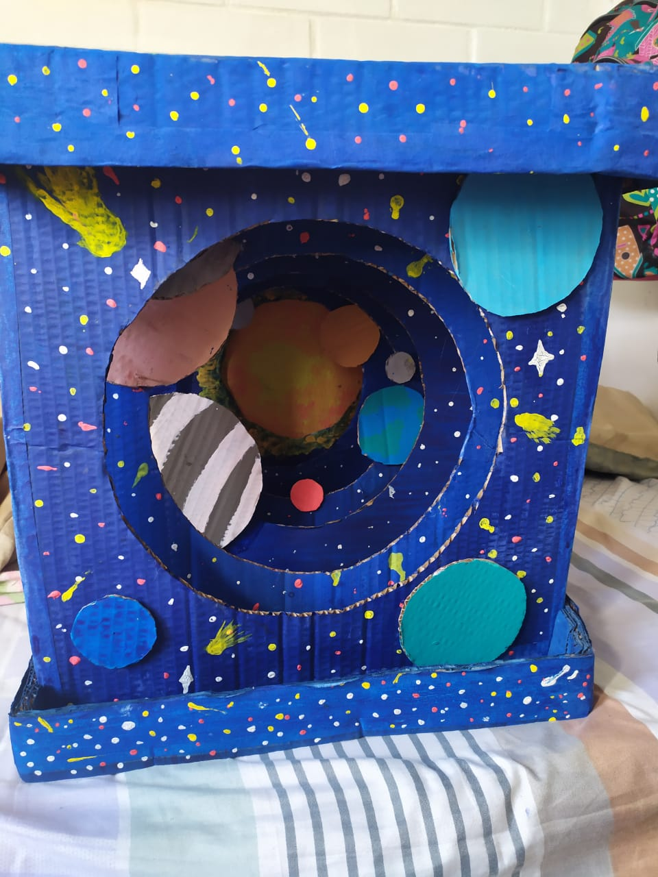
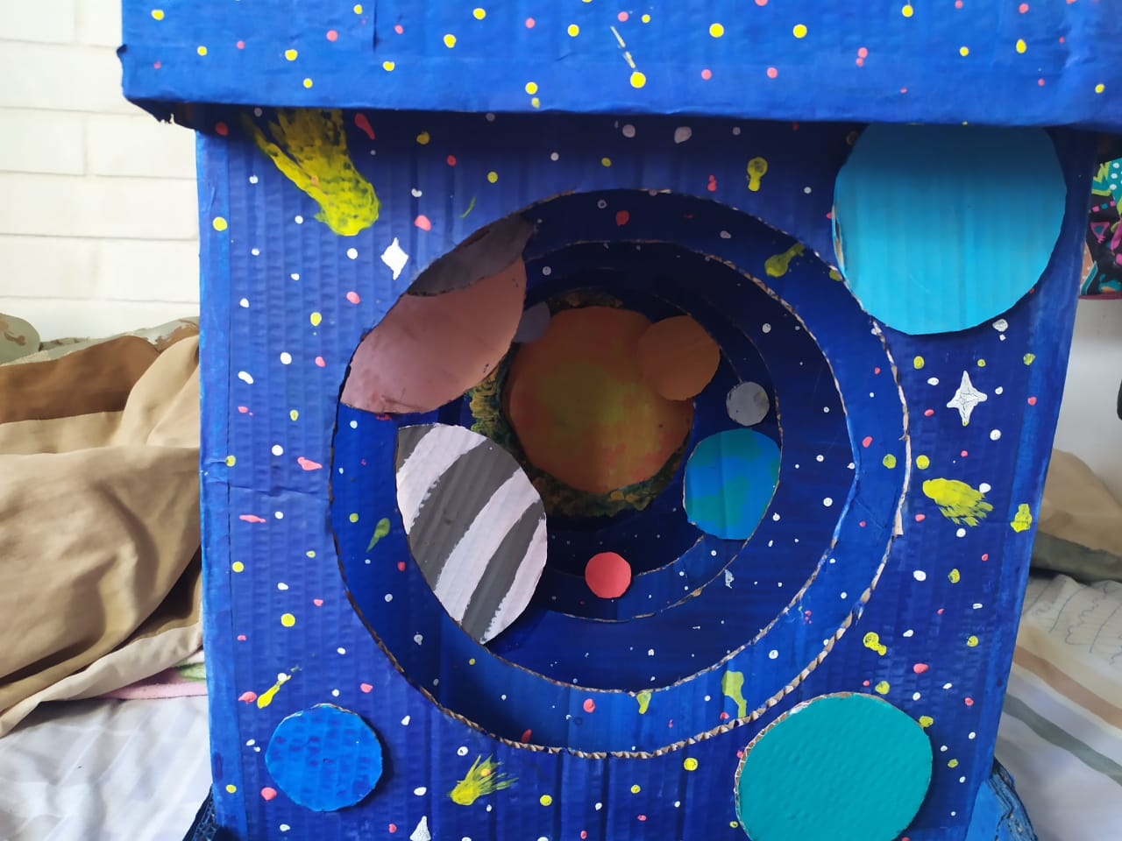
KATERIN Y MARÍA GUADALUPE ARENAS

Slide 10
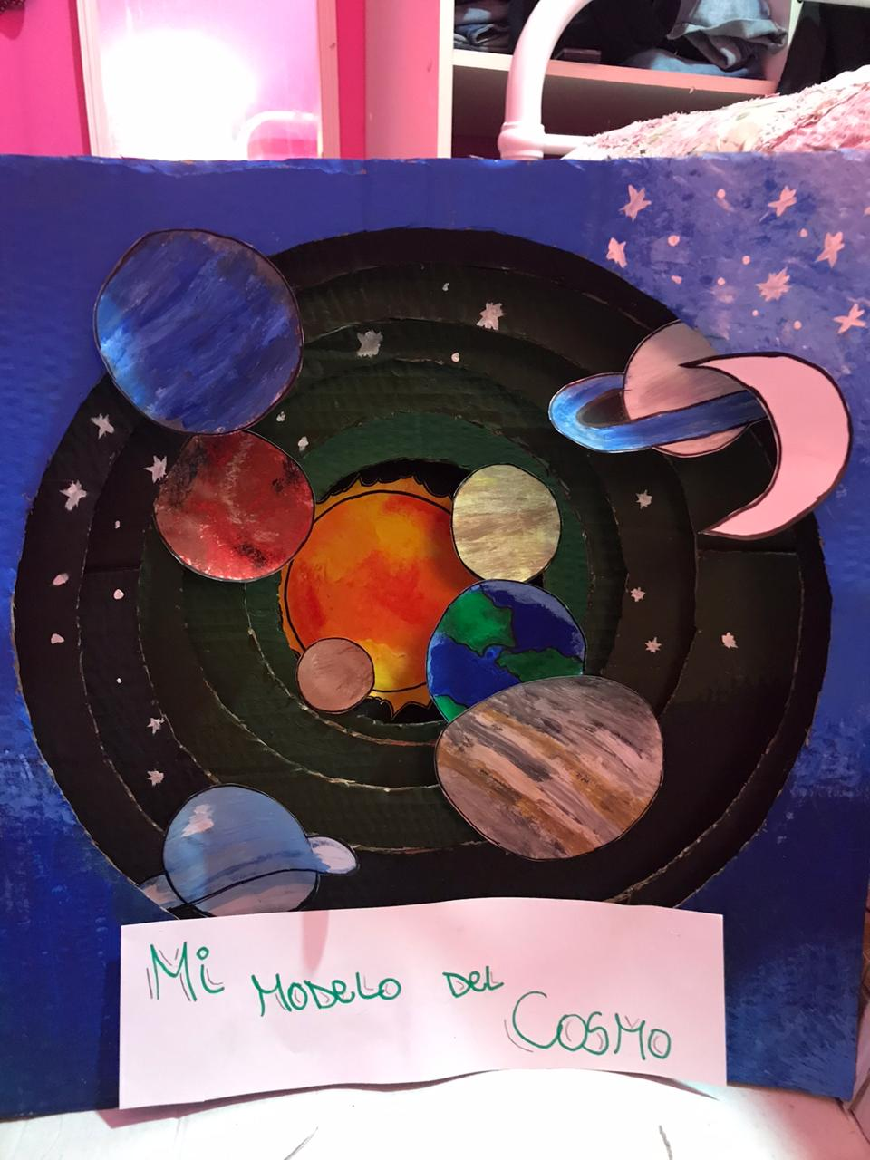
IGNACIA COVARRUBIAS

